Slide 1
전자결재시스템 1차 발표
KOSMO 일본취업과정 6기 1조
지도강사 : 이진영
조장 : 이진호
조원 : 김윤경 원치운 유학선 차현진

Slide 2
목차
프로젝트의 목적 및 계획
주요 기능
프로젝트를 통해 얻은 것

Slide 3
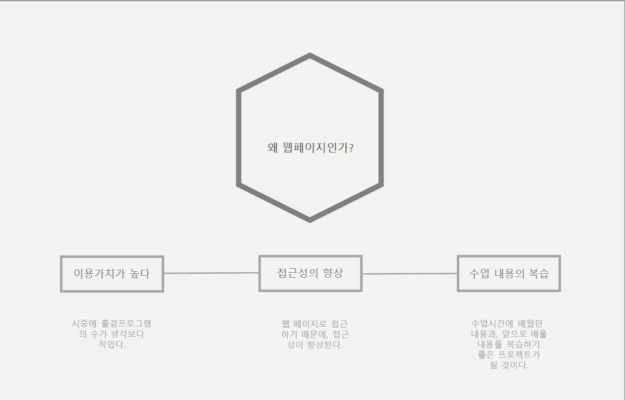
프로젝트의 목적 및 계획

Slide 4
프로젝트의 목적 및 계획
담당자 : 김윤경
담당자 : 원치운, 유학선
담당자 : 차현진
1. 메인페이지 영역
사원 등록 및 정보 수정기능
각 영역으로의 페이지 이동기능
스케쥴 관리기능
2. 전자결재 영역
휴가신청서 및 기안서 작성 및 수정기능
현재 결재문서 상태 확인 및승인 반려기능
3. 게시판 영역
다양한 게시판 종류 작성 기능(부서, 취미, 자유)
게시판 종류별 정렬 및 작성, 수정, 삭제 기능

Slide 5
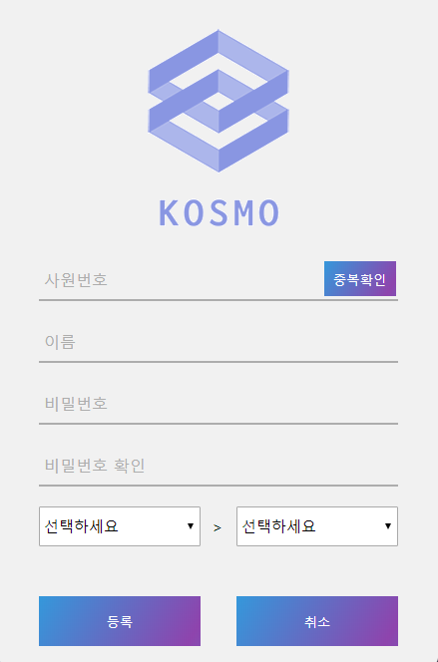
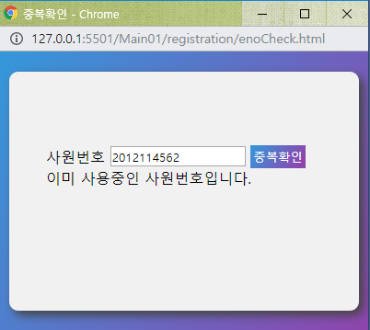
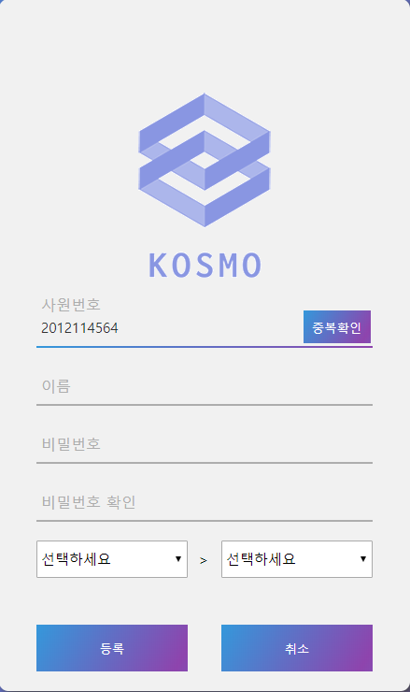
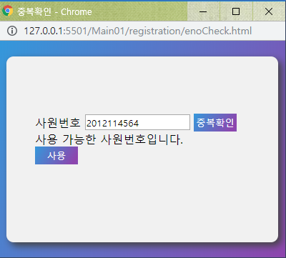
주요 기능
중복 체크 기능

Slide 6
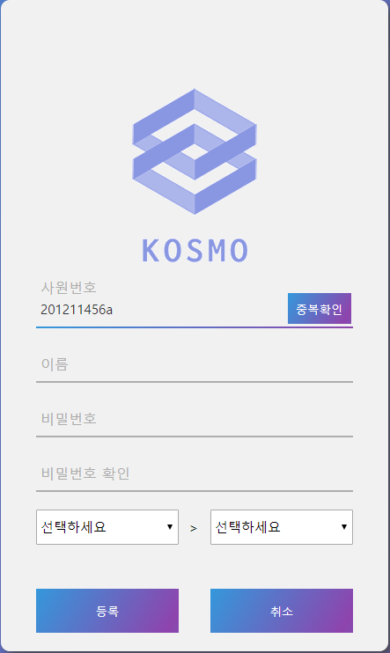
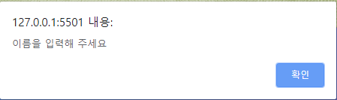
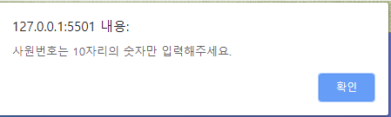
주요 기능
빈 항목 및 형식에 맞지 않는 데이터 확인

Slide 7
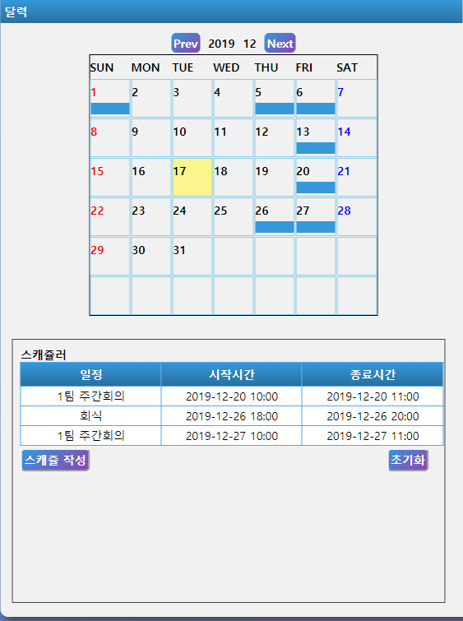
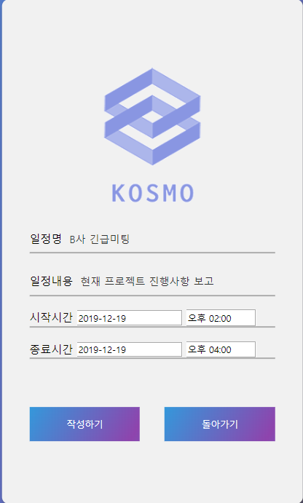
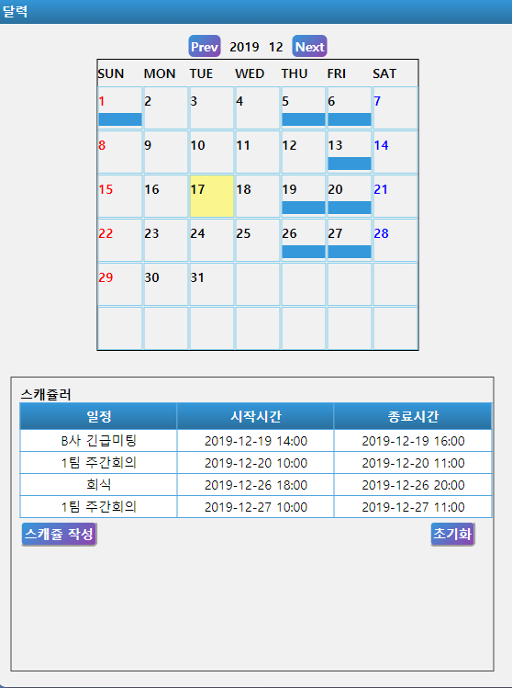
주요 기능
스캐쥴러 작성 및 수정 기능

Slide 8
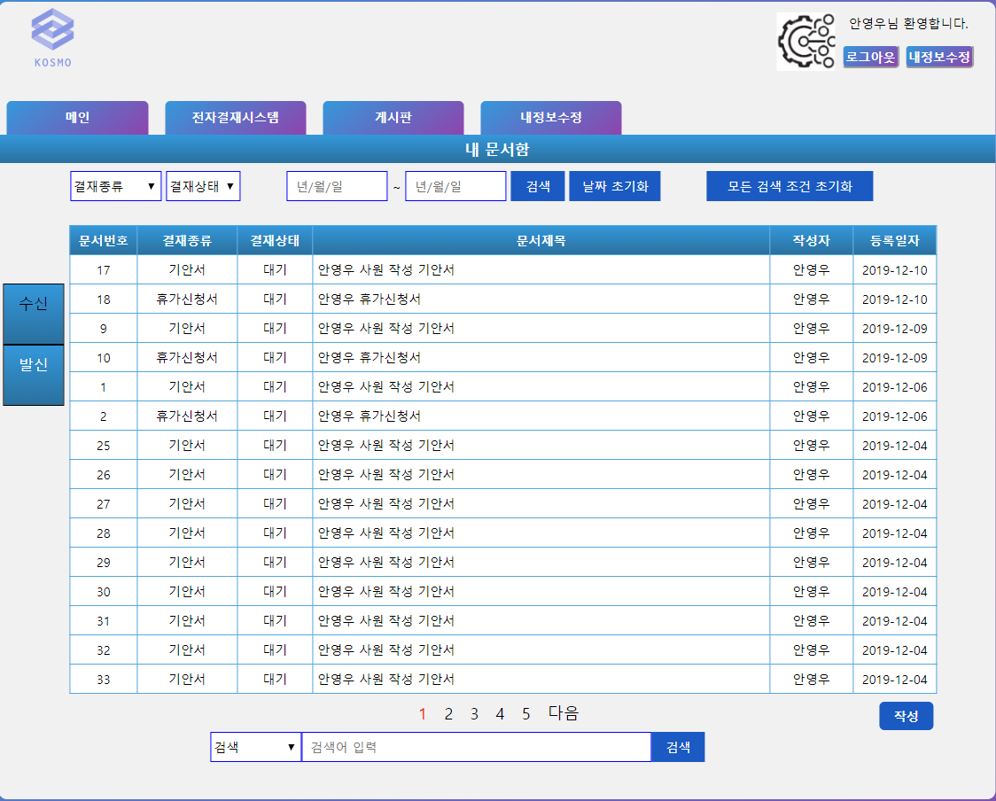
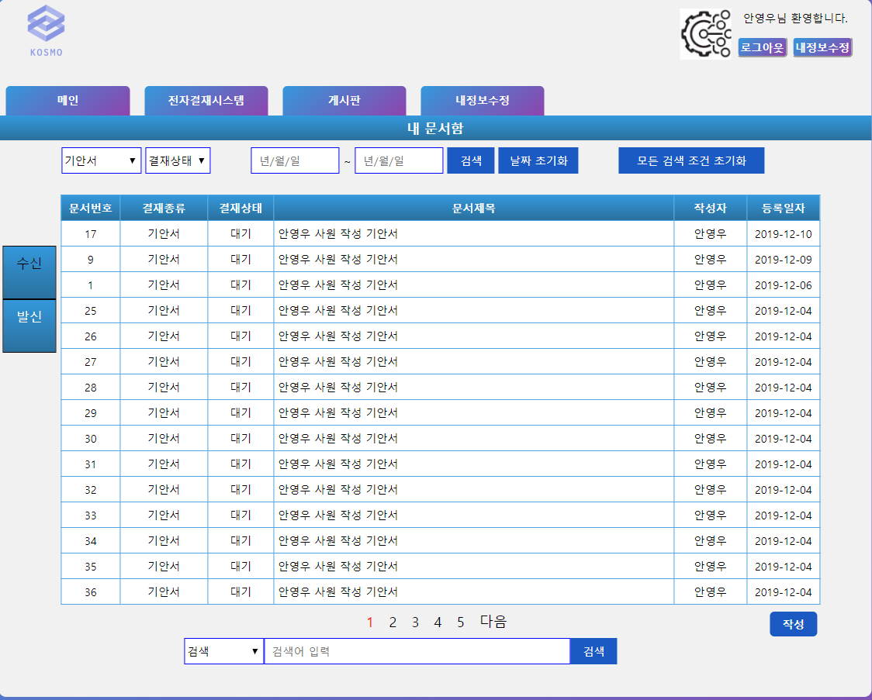
주요 기능
전자결재 다중 검색 기능

Slide 9
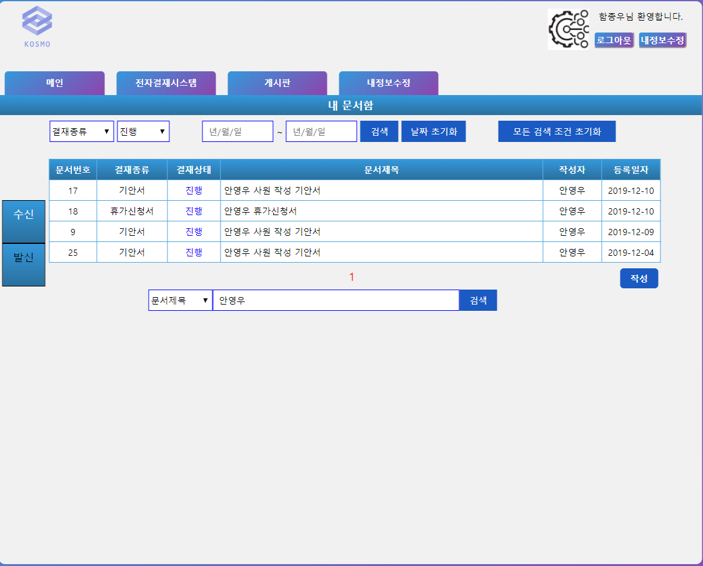
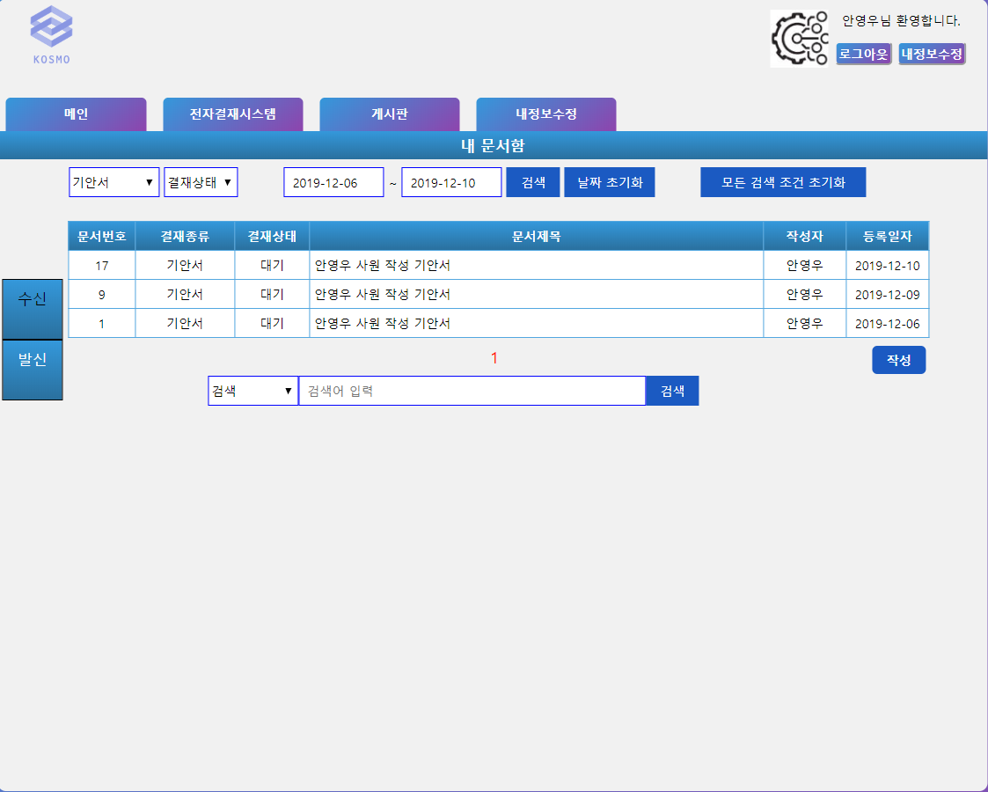
주요 기능
전자결재 다중 검색 기능(2)

Slide 10
주요 기능
전자결재 승인과정
사원
과장
부장
대리
과장
부장
부장
이사

Slide 11
주요 기능
전자결재 승인(완료) 기능
동영상 대체예정(제작중)

Slide 12
주요 기능
전자결재 반려 및 재수정 기능
동영상 대체예정(제작중)

Slide 13
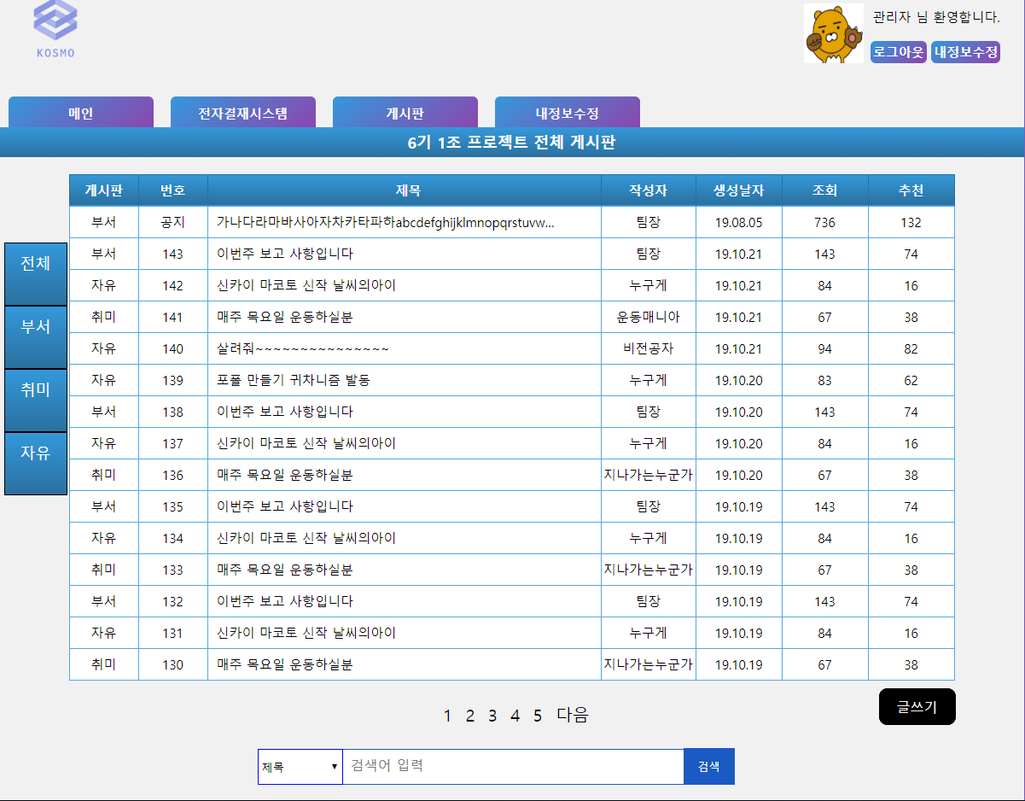
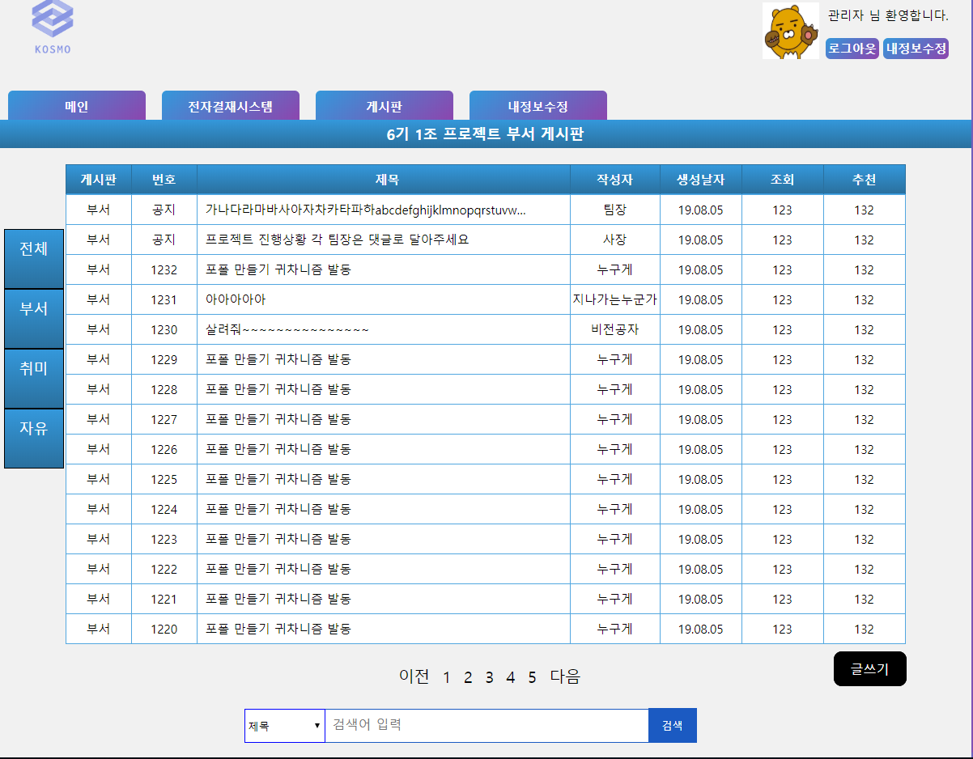
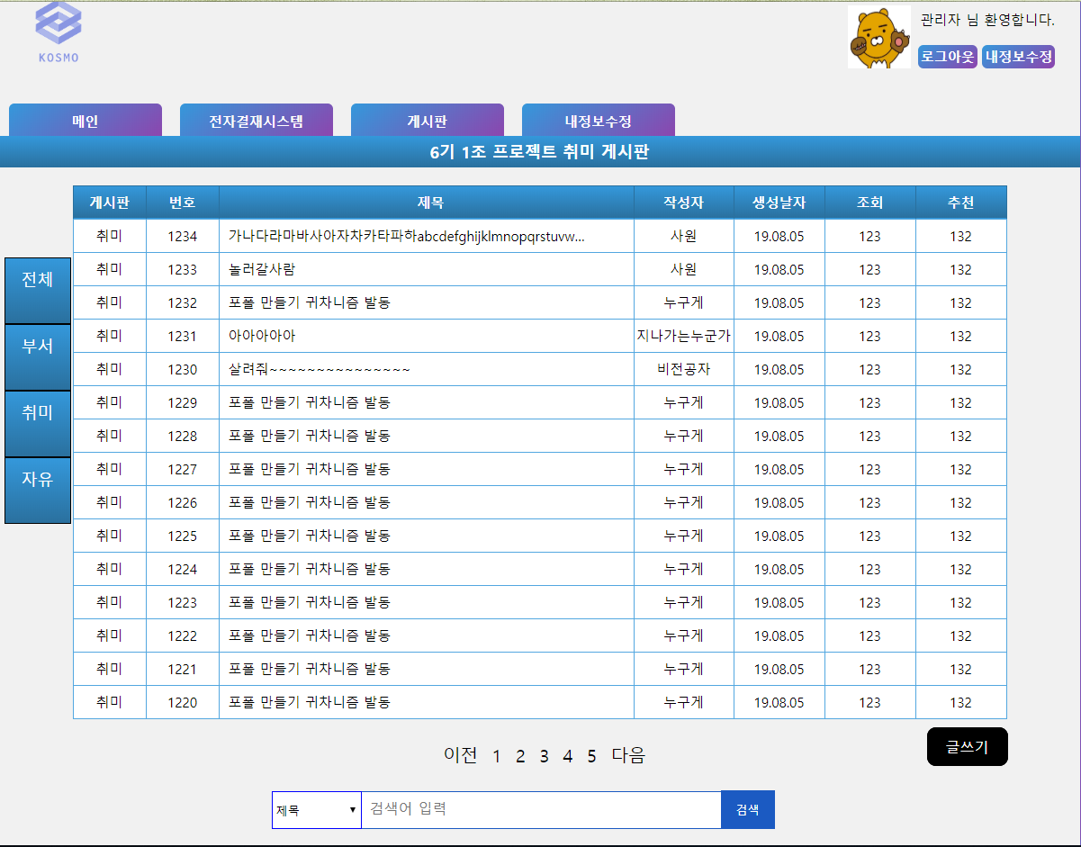
주요 기능
게시글 보기에서의 정렬 기능

Slide 14
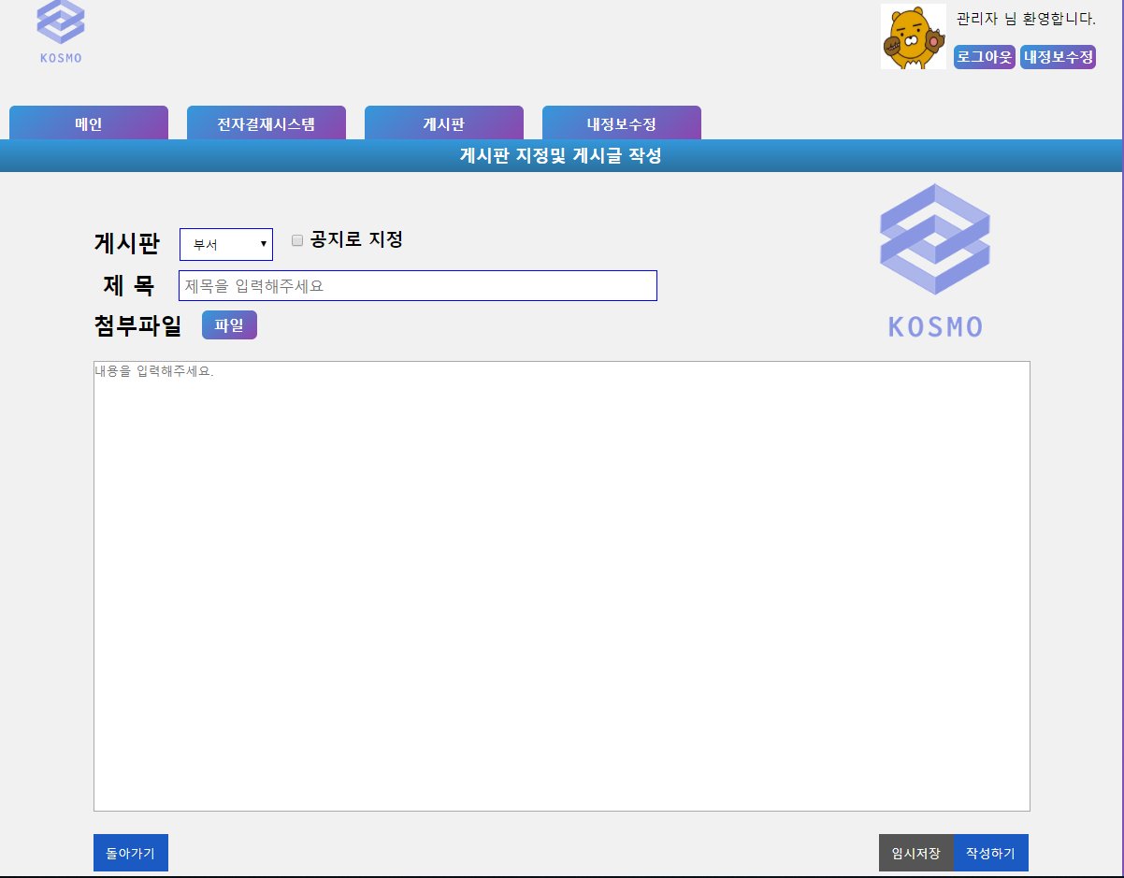
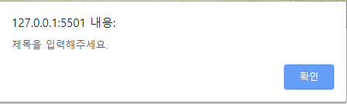

주요 기능
글 작성 시 필수항목 확인 기능

Slide 15
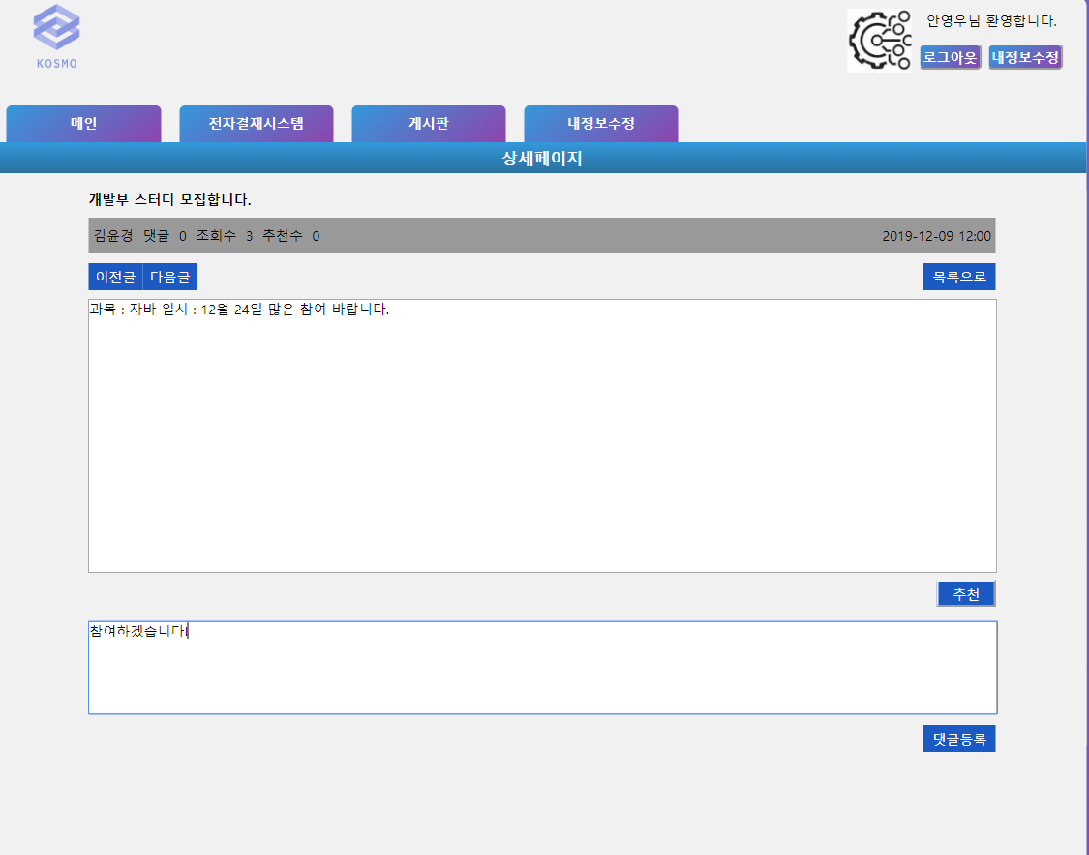
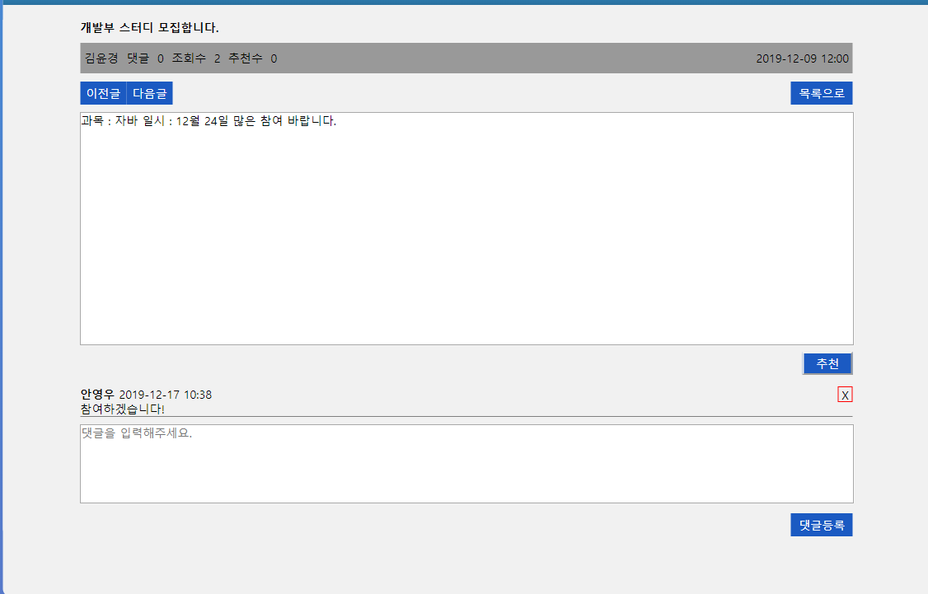
주요 기능
게시판 댓글 기능

Slide 16
프로젝트를 하면서 느낀 점
일정관리를 한다는 것이 중요하지만, 그것을 지키는 것이 매우 어렵다는 것을 알게 되었다.
조장의 힘든 점을 알았다. 사람의 일정을 관리한다는 것이 매우 힘든 일임을 알게 되었다.
본인의 실력향상에 아주 많은 도움이 되었고, 문서 작업의 중요성에 대해 많은 것을 느끼게 되었다.
본인의 생각대로 코드를 짜는 것이 어렵다는 것을 알게 되었다.
다른 사람과 협업하기 위해서는 많은 회의가 필요하다는 것을 알게 되었다.

Slide 17
전자결재시스템 1차 발표
감사합니다

